Slide 1

Google Chrome Erweiterung (Extension) entwickeln
QV PA Präsentation | Lukas Bucher (BUL)
Notes:
21.02. – 04.03. 2022

Slide 2
Ablauf
Was ist eine Chrome Extension?
Ausgangslage – SuvaTel
Aufgabenstellung
Planung
User Stories
Bedienkonzept
GUI-Design
Optionen
Datenbezug
Umsetzung
Testing
Reflexion
Wie geht es weiter?
Demo
Fachgespräch

Slide 3




Was ist eine Chrome Extension?
Programm in Chrome Browser
Erweiterung Funktionalität
Adblocker
Passwort-Manager
Browser Theme
Rechtschreibprüfer
Adblock Plus
LastPass
Dark Reader
Grammarly

Slide 4
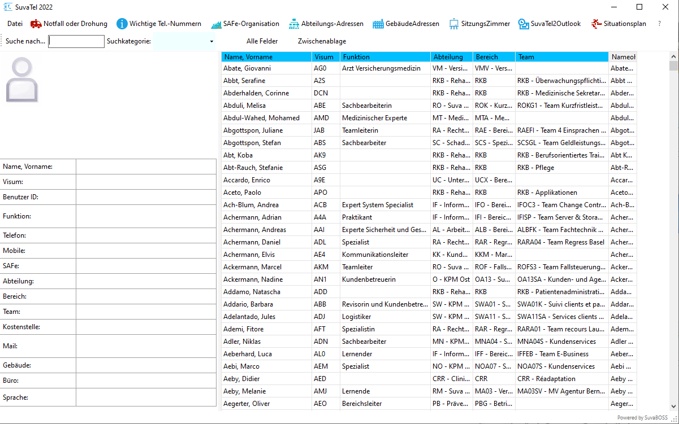

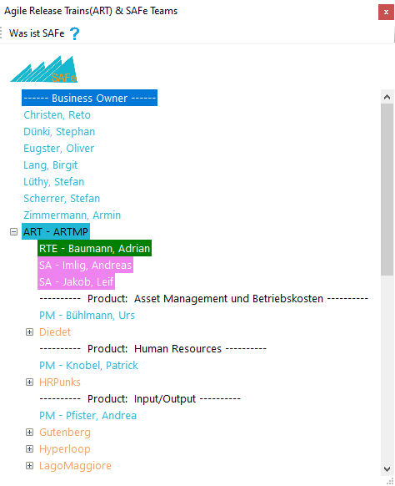
Ausgangslage - SuvaTel

Slide 5
Ausgangslage - SuvaTel

Slide 6
Aufgabenstellung
Chrome Extension
Anzeige Suva SAFe Struktur
Übersichtsseite
Optionen
Notes:
Erwartete Resultate:
Entwicklung eines Applikations-Rahmens als Google Chrome Extension, welche organisatorische Informationen als thematische Module anzeigt
Einstiegs-/Hauptseite, welche die verfügbaren Module präsentiert
Implementieren des ersten Moduls, um SAFe Team-Strukturen anzuzeigen
Team-Strukturen als hierarchischen Baum
Team-Member als Detail-Info
Basis für persönliche Einstellungen (Optionen) legen
z.B. Theme Dark/Light
Zu erreichende prüfbare/messbare Ziele:
Die Extension steht als Ordner-Struktur für eine klassische Extension-Installation für Google Chrome zur Verfügung
Die Hauptseite steht zur Verfügung
Das Modul "SAFe Teams" ist auf der Hauptseite anwähl-/startbar
Das Modul "SAFe Teams" besteht aus einem hierarchischen Navigationsteil (links) und einem Detail/Content-Teil (rechts)
Auf der Hauptseite wird der Zugang zu den Optionen zur Verfügung gestellt (Header-Bereich)
Die präsentierten Einstellungsmöglichkeiten sind funktionsfähig
Vorgeschlagene User-Stories werden mit dem Auftraggeber überprüft/besprochen und abgenommen.
Erwartete Tests:
Extension-Installations-Prozess
Alle Akzeptanz-Kriterien der definierten User-Stories
Erwartete Dokumentation:
Big-Picture der interagierenden Komponenten
User-Story nach Suva
Minimale Installations-Anleitung für die Extension-Installation

Slide 7
Planung
Woche 1 |  |  |  |  |  |  | Woche 2
21.02. MO | 22.02. DI | 23.02. MI | 24.02. DO | 25.02. FR | 26.02. SA | 27.02. SO | 28.02. MO | 01.03. DI | 02.03. MI | 03.32. DO | 04.03. FR | 05.03. SA | 06.03. SO
Informieren
Planen
Entscheiden
Realisieren
Kontrollieren
Auswerten
Vorbereitung & Planung
INFORMATIONSBESCHAFFUNG
GROB- & DETAILPLANUNG
DEFINITION USER STORIES
M1
Umsetzung DURCHFÜHREN & ABSCHLIESSEN
M2
Testing DURCHFÜHREN & DOKUMENTIEREN
M3
Dokumentation FINALISIEREN & ABGEBEN
M4
M1
M2
M4
M3
Notes:
Für diese Arbeit habe ich mich dafür entschieden, IPERKA als Projektmanagementmethode zu wählen, da für ein Projekt dieses Umfangs eine iterative Methode schwer umsetzbar wäre. Zudem besteht diese Arbeit aus mehreren Teilaufgaben, welche durch IPERKA eingrenzbarer und übersichtlicher gemacht werden können.
IPERKA besteht aus den Schritten Informieren, Planen, Entscheiden, Realisieren, Kontrollieren, Auswerten. Übertragen auf mein Projekt würden diese Punkte folgendermassen aussehen: «Informieren» stellt die Informationsbeschaffung zu Chrome-Extensions und deren Entwicklung dar, ein Grossteil davon wurde bereits vor Beginn des Projekts erledigt. In der Phase «Planung» wird erst eine Grobplanung und später eine Detailplanung zum Ablauf des Projekts erstellt. Anschliessend wird beim Punkt «Entscheiden» evaluiert, welche Anforderung die zu realisierende Applikation erreichen soll. Die Entwicklung der App wird schliesslich im folgenden Schritt «Realisieren» durchgeführt. «Kontrollieren» beinhaltet das Testing und «Auswertung» die Dokumentation des Endprodukts.
Die Anforderungen werden mittels User Stories nach Suva-Standard definiert und beschrieben.
Um die SAFe-Organisation der Suva nachvollziehen zu können orientierte ich mich an der Struktur, wie sie im SuvaTel zu finden ist. Als Modell für die Umsetzung dieser Hierarchie erstellte ich eine Grafik. Das folgende Mockup zeigt meine Vorstellungen der SAFe-Seite. Mit dieser Vorlage wird mir der Aufbau der Seiten-Struktur und die Visualisierung des Layouts erleichtert. Die Extension werde ich auf Grundlage dieser Grafik entwickeln.
Die Seite wird in zwei Bereiche unterteilt. Links findet sich die Navigation, wo die ARTs, Products, Teams und Mitarbeiter anhand der SAFe-Organisation als Elemente eines hierarchischen Baums aufgelistet werden. Beim Klicken auf ein aufklappbares Element sollen dabei alle Unterelemente dessen erscheinen. Im rechten Teil, dem Content-Bereich, werden die Detail-Informationen des eines Elements der Navigation ersichtlich, sobald dies durch Mausklick angewählt wird. Bei Mitarbeitern bestehen die Infos aus Funktion, E-Mail, Telefon, Mobil, Abteilung, Büro und Sprache. Zu ARTs, Products und Teams werden Beschreibung und Link gezeigt, falls diese vorhanden sind, zu ARTs und Teams zudem die E-Mail-Adresse. E-Mail-Adressen, Telefon- und Mobilnummern sowie Links sind anwählbar und leiten den Benutzer entsprechend

Slide 8
Planung
Woche 1 |  |  |  |  |  |  | Woche 2
21.02. MO | 22.02. DI | 23.02. MI | 24.02. DO | 25.02. FR | 26.02. SA | 27.02. SO | 28.02. MO | 01.03. DI | 02.03. MI | 03.32. DO | 04.03. FR | 05.03. SA | 06.03. SO
Informieren
Planen
Entscheiden
Realisieren
Kontrollieren
Auswerten
Vorbereitung & Planung
INFORMATIONSBESCHAFFUNG
GROB- & DETAILPLANUNG
DEFINITION USER STORIES
M1
Umsetzung DURCHFÜHREN & ABSCHLIESSEN
M2
Testing DURCHFÜHREN & DOKUMENTATIEREN
M3
Dokumentation FINALISIEREN & ABGEBEN
M4
M1
M2
M4
M3
Notes:
Für diese Arbeit habe ich mich dafür entschieden, IPERKA als Projektmanagementmethode zu wählen, da für ein Projekt dieses Umfangs eine iterative Methode schwer umsetzbar wäre. Zudem besteht diese Arbeit aus mehreren Teilaufgaben, welche durch IPERKA eingrenzbarer und übersichtlicher gemacht werden können.
IPERKA besteht aus den Schritten Informieren, Planen, Entscheiden, Realisieren, Kontrollieren, Auswerten. Übertragen auf mein Projekt würden diese Punkte folgendermassen aussehen: «Informieren» stellt die Informationsbeschaffung zu Chrome-Extensions und deren Entwicklung dar, ein Grossteil davon wurde bereits vor Beginn des Projekts erledigt. In der Phase «Planung» wird erst eine Grobplanung und später eine Detailplanung zum Ablauf des Projekts erstellt. Anschliessend wird beim Punkt «Entscheiden» evaluiert, welche Anforderung die zu realisierende Applikation erreichen soll. Die Entwicklung der App wird schliesslich im folgenden Schritt «Realisieren» durchgeführt. «Kontrollieren» beinhaltet das Testing und «Auswertung» die Dokumentation des Endprodukts.
Die Anforderungen werden mittels User Stories nach Suva-Standard definiert und beschrieben.
Um die SAFe-Organisation der Suva nachvollziehen zu können orientierte ich mich an der Struktur, wie sie im SuvaTel zu finden ist. Als Modell für die Umsetzung dieser Hierarchie erstellte ich eine Grafik. Das folgende Mockup zeigt meine Vorstellungen der SAFe-Seite. Mit dieser Vorlage wird mir der Aufbau der Seiten-Struktur und die Visualisierung des Layouts erleichtert. Die Extension werde ich auf Grundlage dieser Grafik entwickeln.
Die Seite wird in zwei Bereiche unterteilt. Links findet sich die Navigation, wo die ARTs, Products, Teams und Mitarbeiter anhand der SAFe-Organisation als Elemente eines hierarchischen Baums aufgelistet werden. Beim Klicken auf ein aufklappbares Element sollen dabei alle Unterelemente dessen erscheinen. Im rechten Teil, dem Content-Bereich, werden die Detail-Informationen des eines Elements der Navigation ersichtlich, sobald dies durch Mausklick angewählt wird. Bei Mitarbeitern bestehen die Infos aus Funktion, E-Mail, Telefon, Mobil, Abteilung, Büro und Sprache. Zu ARTs, Products und Teams werden Beschreibung und Link gezeigt, falls diese vorhanden sind, zu ARTs und Teams zudem die E-Mail-Adresse. E-Mail-Adressen, Telefon- und Mobilnummern sowie Links sind anwählbar und leiten den Benutzer entsprechend

Slide 9
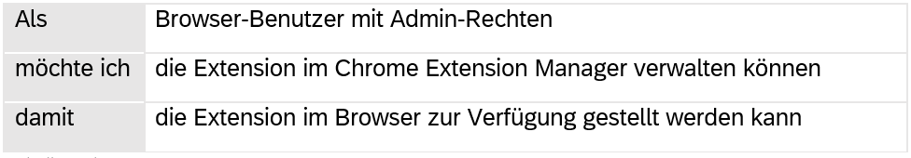
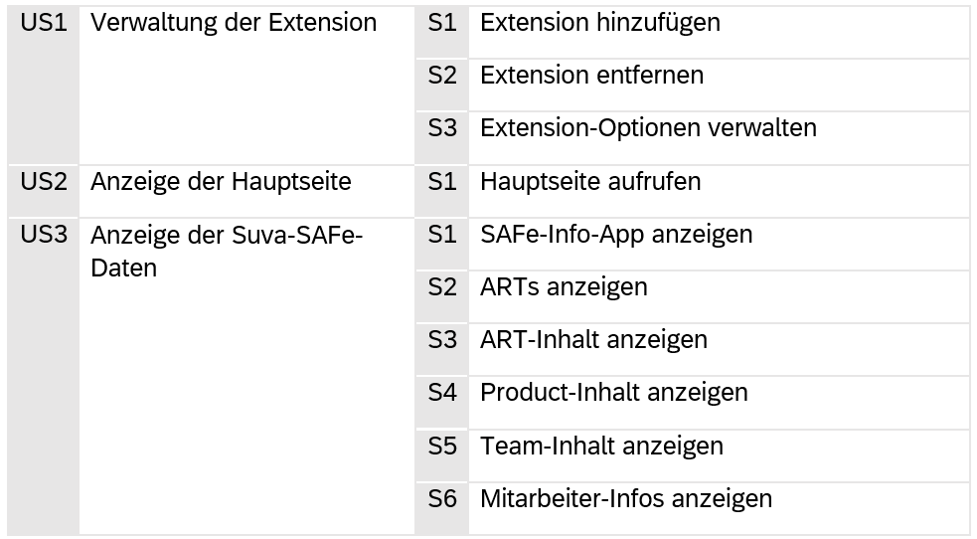
Meine User Stories
Notes:
Für diese Arbeit habe ich mich dafür entschieden, IPERKA als Projektmanagementmethode zu wählen, da für ein Projekt dieses Umfangs eine iterative Methode schwer umsetzbar wäre. Zudem besteht diese Arbeit aus mehreren Teilaufgaben, welche durch IPERKA eingrenzbarer und übersichtlicher gemacht werden können.
IPERKA besteht aus den Schritten Informieren, Planen, Entscheiden, Realisieren, Kontrollieren, Auswerten. Übertragen auf mein Projekt würden diese Punkte folgendermassen aussehen: «Informieren» stellt die Informationsbeschaffung zu Chrome-Extensions und deren Entwicklung dar, ein Grossteil davon wurde bereits vor Beginn des Projekts erledigt. In der Phase «Planung» wird erst eine Grobplanung und später eine Detailplanung zum Ablauf des Projekts erstellt. Anschliessend wird beim Punkt «Entscheiden» evaluiert, welche Anforderung die zu realisierende Applikation erreichen soll. Die Entwicklung der App wird schliesslich im folgenden Schritt «Realisieren» durchgeführt. «Kontrollieren» beinhaltet das Testing und «Auswertung» die Dokumentation des Endprodukts.
Die Anforderungen werden mittels User Stories nach Suva-Standard definiert und beschrieben.
Um die SAFe-Organisation der Suva nachvollziehen zu können orientierte ich mich an der Struktur, wie sie im SuvaTel zu finden ist. Als Modell für die Umsetzung dieser Hierarchie erstellte ich eine Grafik. Das folgende Mockup zeigt meine Vorstellungen der SAFe-Seite. Mit dieser Vorlage wird mir der Aufbau der Seiten-Struktur und die Visualisierung des Layouts erleichtert. Die Extension werde ich auf Grundlage dieser Grafik entwickeln.
Die Seite wird in zwei Bereiche unterteilt. Links findet sich die Navigation, wo die ARTs, Products, Teams und Mitarbeiter anhand der SAFe-Organisation als Elemente eines hierarchischen Baums aufgelistet werden. Beim Klicken auf ein aufklappbares Element sollen dabei alle Unterelemente dessen erscheinen. Im rechten Teil, dem Content-Bereich, werden die Detail-Informationen des eines Elements der Navigation ersichtlich, sobald dies durch Mausklick angewählt wird. Bei Mitarbeitern bestehen die Infos aus Funktion, E-Mail, Telefon, Mobil, Abteilung, Büro und Sprache. Zu ARTs, Products und Teams werden Beschreibung und Link gezeigt, falls diese vorhanden sind, zu ARTs und Teams zudem die E-Mail-Adresse. E-Mail-Adressen, Telefon- und Mobilnummern sowie Links sind anwählbar und leiten den Benutzer entsprechend

Slide 10
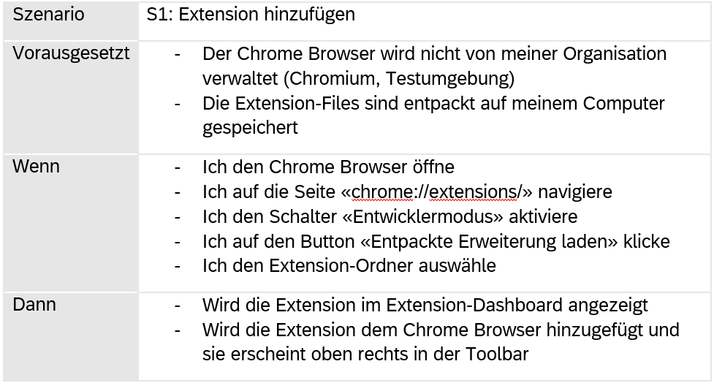
Inhalt einer User Story
Notes:
Für diese Arbeit habe ich mich dafür entschieden, IPERKA als Projektmanagementmethode zu wählen, da für ein Projekt dieses Umfangs eine iterative Methode schwer umsetzbar wäre. Zudem besteht diese Arbeit aus mehreren Teilaufgaben, welche durch IPERKA eingrenzbarer und übersichtlicher gemacht werden können.
IPERKA besteht aus den Schritten Informieren, Planen, Entscheiden, Realisieren, Kontrollieren, Auswerten. Übertragen auf mein Projekt würden diese Punkte folgendermassen aussehen: «Informieren» stellt die Informationsbeschaffung zu Chrome-Extensions und deren Entwicklung dar, ein Grossteil davon wurde bereits vor Beginn des Projekts erledigt. In der Phase «Planung» wird erst eine Grobplanung und später eine Detailplanung zum Ablauf des Projekts erstellt. Anschliessend wird beim Punkt «Entscheiden» evaluiert, welche Anforderung die zu realisierende Applikation erreichen soll. Die Entwicklung der App wird schliesslich im folgenden Schritt «Realisieren» durchgeführt. «Kontrollieren» beinhaltet das Testing und «Auswertung» die Dokumentation des Endprodukts.
Die Anforderungen werden mittels User Stories nach Suva-Standard definiert und beschrieben.
Um die SAFe-Organisation der Suva nachvollziehen zu können orientierte ich mich an der Struktur, wie sie im SuvaTel zu finden ist. Als Modell für die Umsetzung dieser Hierarchie erstellte ich eine Grafik. Das folgende Mockup zeigt meine Vorstellungen der SAFe-Seite. Mit dieser Vorlage wird mir der Aufbau der Seiten-Struktur und die Visualisierung des Layouts erleichtert. Die Extension werde ich auf Grundlage dieser Grafik entwickeln.
Die Seite wird in zwei Bereiche unterteilt. Links findet sich die Navigation, wo die ARTs, Products, Teams und Mitarbeiter anhand der SAFe-Organisation als Elemente eines hierarchischen Baums aufgelistet werden. Beim Klicken auf ein aufklappbares Element sollen dabei alle Unterelemente dessen erscheinen. Im rechten Teil, dem Content-Bereich, werden die Detail-Informationen des eines Elements der Navigation ersichtlich, sobald dies durch Mausklick angewählt wird. Bei Mitarbeitern bestehen die Infos aus Funktion, E-Mail, Telefon, Mobil, Abteilung, Büro und Sprache. Zu ARTs, Products und Teams werden Beschreibung und Link gezeigt, falls diese vorhanden sind, zu ARTs und Teams zudem die E-Mail-Adresse. E-Mail-Adressen, Telefon- und Mobilnummern sowie Links sind anwählbar und leiten den Benutzer entsprechend

Slide 11
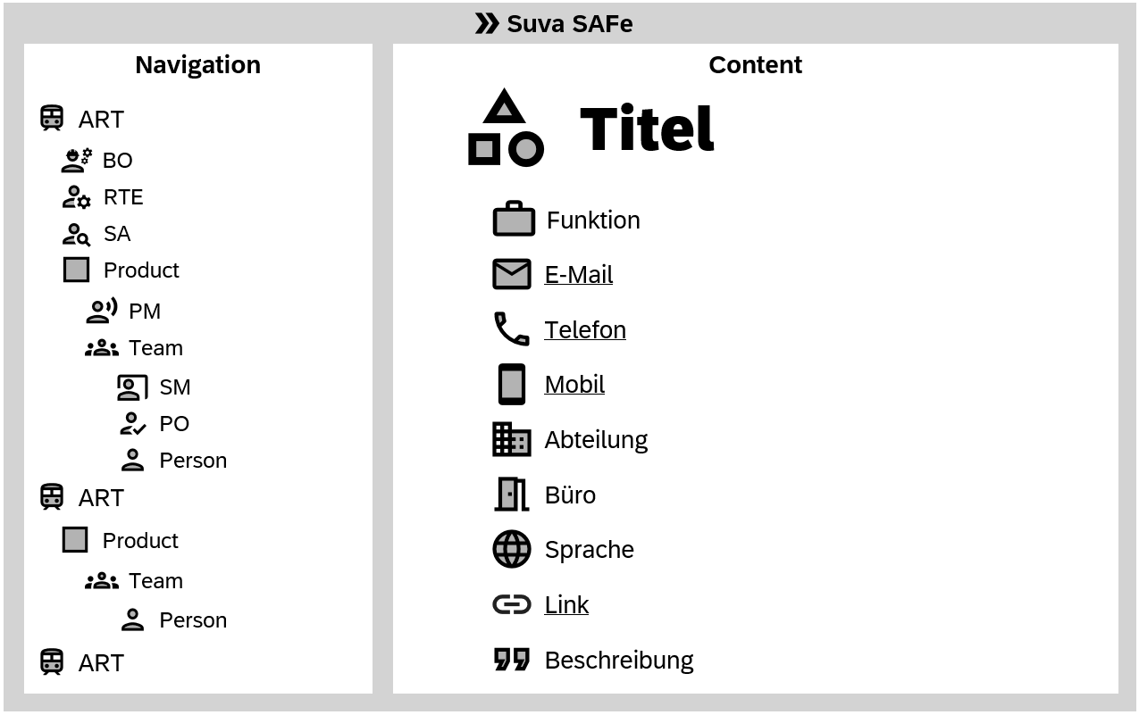
Bedienkonzept
Notes:
Für diese Arbeit habe ich mich dafür entschieden, IPERKA als Projektmanagementmethode zu wählen, da für ein Projekt dieses Umfangs eine iterative Methode schwer umsetzbar wäre. Zudem besteht diese Arbeit aus mehreren Teilaufgaben, welche durch IPERKA eingrenzbarer und übersichtlicher gemacht werden können.
IPERKA besteht aus den Schritten Informieren, Planen, Entscheiden, Realisieren, Kontrollieren, Auswerten. Übertragen auf mein Projekt würden diese Punkte folgendermassen aussehen: «Informieren» stellt die Informationsbeschaffung zu Chrome-Extensions und deren Entwicklung dar, ein Grossteil davon wurde bereits vor Beginn des Projekts erledigt. In der Phase «Planung» wird erst eine Grobplanung und später eine Detailplanung zum Ablauf des Projekts erstellt. Anschliessend wird beim Punkt «Entscheiden» evaluiert, welche Anforderung die zu realisierende Applikation erreichen soll. Die Entwicklung der App wird schliesslich im folgenden Schritt «Realisieren» durchgeführt. «Kontrollieren» beinhaltet das Testing und «Auswertung» die Dokumentation des Endprodukts.
Die Anforderungen werden mittels User Stories nach Suva-Standard definiert und beschrieben.
Um die SAFe-Organisation der Suva nachvollziehen zu können orientierte ich mich an der Struktur, wie sie im SuvaTel zu finden ist. Als Modell für die Umsetzung dieser Hierarchie erstellte ich eine Grafik. Das folgende Mockup zeigt meine Vorstellungen der SAFe-Seite. Mit dieser Vorlage wird mir der Aufbau der Seiten-Struktur und die Visualisierung des Layouts erleichtert. Die Extension werde ich auf Grundlage dieser Grafik entwickeln.
Die Seite wird in zwei Bereiche unterteilt. Links findet sich die Navigation, wo die ARTs, Products, Teams und Mitarbeiter anhand der SAFe-Organisation als Elemente eines hierarchischen Baums aufgelistet werden. Beim Klicken auf ein aufklappbares Element sollen dabei alle Unterelemente dessen erscheinen. Im rechten Teil, dem Content-Bereich, werden die Detail-Informationen des eines Elements der Navigation ersichtlich, sobald dies durch Mausklick angewählt wird. Bei Mitarbeitern bestehen die Infos aus Funktion, E-Mail, Telefon, Mobil, Abteilung, Büro und Sprache. Zu ARTs, Products und Teams werden Beschreibung und Link gezeigt, falls diese vorhanden sind, zu ARTs und Teams zudem die E-Mail-Adresse. E-Mail-Adressen, Telefon- und Mobilnummern sowie Links sind anwählbar und leiten den Benutzer entsprechend

Slide 12
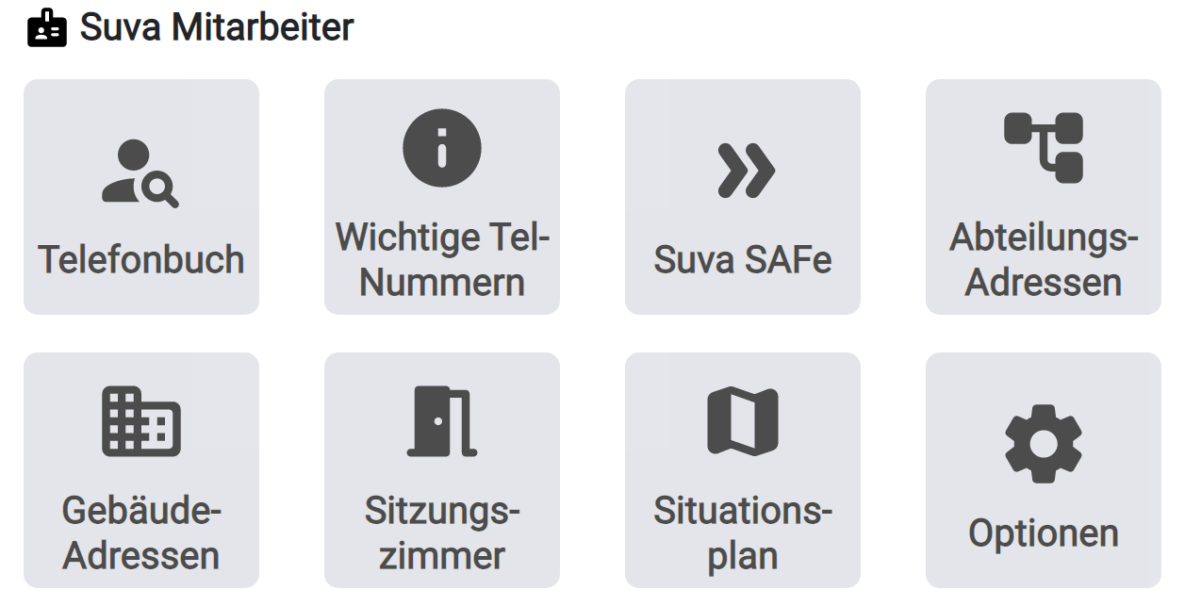
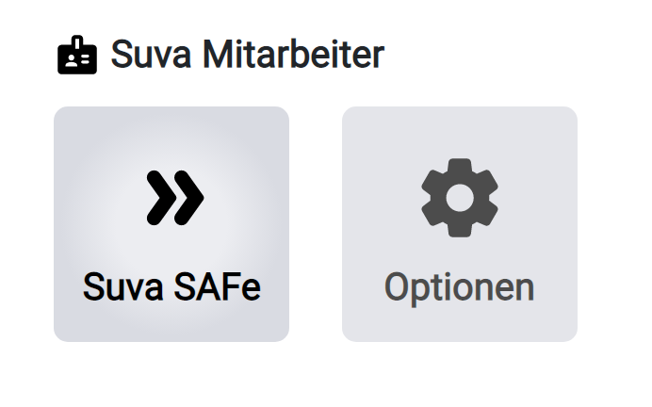
GUI-Design
Notes:
Das GUI-Design der Extension baut auf das Design meiner in der letzten Übungs-PA erstellten Extension auf. Das Farbschema besteht aus kühlen Grautönen und beinhaltet dieses Mal vereinzelt blaue Akzente. Alle verwendeten Icons stammen aus der kostenlosen Google Fonts Library.
Auf der Hauptseite findet man den Titel «Suva Mitarbeiter» mit dem Extension-Icon, einem Badge. Darunter finden sich die verfügbaren Info-Apps in Kachelform mit den jeweiligen Icons. Momentan sind die Info-Apps «Suva SAFe» und «Optionen» verfügbar.
Auf der Seite «Suva SAFe» findet man den Titel «Suva SAFe» mit dem SAFe-Icon. Darunter sieht man das Interface mit den zwei Bereichen, links Navigation, rechts Content. In der Navigation ist der hierarchische Baum zu sehen, welcher die SAFe-Struktur der Suva darstellt. Mit einem Klick auf ein ART, Product oder Team öffnet sich dieses und dessen Unterelemente erscheinen. Klickt man auf ein Element der Navigation, so wird dieses markiert und dessen Detail-Informationen erscheinen reichts im Content-Bereich mit dem entsprechenden Icon. Mit einem Klick auf eine E-Mail-Adresse öffnet sich ein neues Outlook-Mail mit der Adresse als Empfänger, bei einer Telefon-Nummer öffnet sich nach Bestätigen des Benutzers der Skype-Chat des Mitarbeiters und er kann angerufen werden.
Mit dem Home-Button oben links gelangt man zurück zur Hauptseite, der Info-Button oben rechts führt einen auf die Webseite von SAFe, mit der Erklärung des Scaled Agile Framework.
Auf der Optionen-Seite findet man den Titel «Optionen» mit dem Optionen-Icon. Darunter sieht man alle Optionen aufgelistet. Aktive Einstellungen sind markiert. Mit dem Home-Button oben links gelangt man zurück zur Hauptseite.
Beim Klick auf einen Button in den Optionen wird die Seite direkt neu geladen und sofort im entsprechenden Erscheinungsbild angezeigt. Beim restlichen Extension-GUI tritt der Effekt beim nächsten Aktualisieren oder Aufrufen der Seite ein.
Die Quelle der Daten besteht aus zwei internen REST-Schnittstellen. Diese müssen beide verwendet werden, da beide Unterschiedliche Mitarbeiter-Daten liefern, welche ich für die Umsetzung benötige. Die API mit der URL «http://itsm-rest-itsm-prod.apps.
osp.suvanet.ch/api/v1/accountcontacts» benutze ich vorwiegend für den Bezug der SAFe-Daten. Persönliche Informationen, welche dann noch fehlen, beispielsweise Gebäude und Büro, werden von der REST API Betriebsorganisation mit der URL «http://msc-betriebsorganisation-prod-svc.apps.osp.suvanet.ch/microprofile/benutzer» entnommen. Beide Schnittstellen liefern eine JSON-Struktur. Diese beinhaltet ein Array aller Mitarbeiter als Objekte mit Attributen, welche die Mitarbeiter-Informationen darstellen.

Slide 13
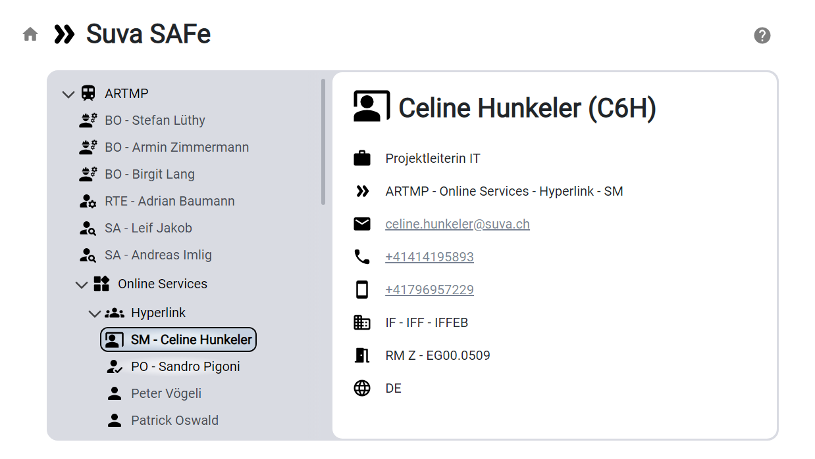
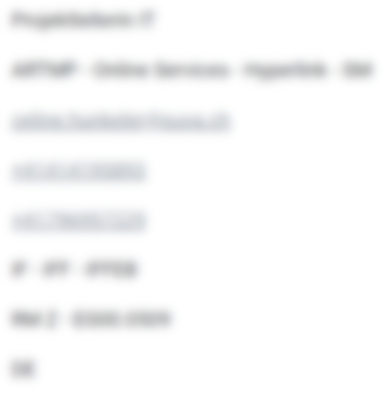
GUI-Design
Notes:
Das GUI-Design der Extension baut auf das Design meiner in der letzten Übungs-PA erstellten Extension auf. Das Farbschema besteht aus kühlen Grautönen und beinhaltet dieses Mal vereinzelt blaue Akzente. Alle verwendeten Icons stammen aus der kostenlosen Google Fonts Library.
Auf der Hauptseite findet man den Titel «Suva Mitarbeiter» mit dem Extension-Icon, einem Badge. Darunter finden sich die verfügbaren Info-Apps in Kachelform mit den jeweiligen Icons. Momentan sind die Info-Apps «Suva SAFe» und «Optionen» verfügbar.
Auf der Seite «Suva SAFe» findet man den Titel «Suva SAFe» mit dem SAFe-Icon. Darunter sieht man das Interface mit den zwei Bereichen, links Navigation, rechts Content. In der Navigation ist der hierarchische Baum zu sehen, welcher die SAFe-Struktur der Suva darstellt. Mit einem Klick auf ein ART, Product oder Team öffnet sich dieses und dessen Unterelemente erscheinen. Klickt man auf ein Element der Navigation, so wird dieses markiert und dessen Detail-Informationen erscheinen reichts im Content-Bereich mit dem entsprechenden Icon. Mit einem Klick auf eine E-Mail-Adresse öffnet sich ein neues Outlook-Mail mit der Adresse als Empfänger, bei einer Telefon-Nummer öffnet sich nach Bestätigen des Benutzers der Skype-Chat des Mitarbeiters und er kann angerufen werden.
Mit dem Home-Button oben links gelangt man zurück zur Hauptseite, der Info-Button oben rechts führt einen auf die Webseite von SAFe, mit der Erklärung des Scaled Agile Framework.
Auf der Optionen-Seite findet man den Titel «Optionen» mit dem Optionen-Icon. Darunter sieht man alle Optionen aufgelistet. Aktive Einstellungen sind markiert. Mit dem Home-Button oben links gelangt man zurück zur Hauptseite.
Beim Klick auf einen Button in den Optionen wird die Seite direkt neu geladen und sofort im entsprechenden Erscheinungsbild angezeigt. Beim restlichen Extension-GUI tritt der Effekt beim nächsten Aktualisieren oder Aufrufen der Seite ein.
Die Quelle der Daten besteht aus zwei internen REST-Schnittstellen. Diese müssen beide verwendet werden, da beide Unterschiedliche Mitarbeiter-Daten liefern, welche ich für die Umsetzung benötige. Die API mit der URL «http://itsm-rest-itsm-prod.apps.
osp.suvanet.ch/api/v1/accountcontacts» benutze ich vorwiegend für den Bezug der SAFe-Daten. Persönliche Informationen, welche dann noch fehlen, beispielsweise Gebäude und Büro, werden von der REST API Betriebsorganisation mit der URL «http://msc-betriebsorganisation-prod-svc.apps.osp.suvanet.ch/microprofile/benutzer» entnommen. Beide Schnittstellen liefern eine JSON-Struktur. Diese beinhaltet ein Array aller Mitarbeiter als Objekte mit Attributen, welche die Mitarbeiter-Informationen darstellen.

Slide 14
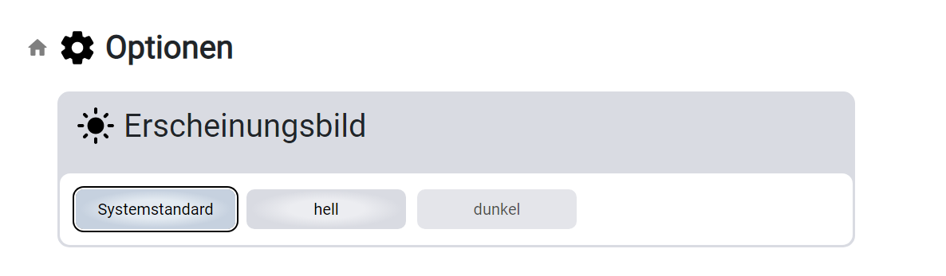
GUI-Design
Notes:
Das GUI-Design der Extension baut auf das Design meiner in der letzten Übungs-PA erstellten Extension auf. Das Farbschema besteht aus kühlen Grautönen und beinhaltet dieses Mal vereinzelt blaue Akzente. Alle verwendeten Icons stammen aus der kostenlosen Google Fonts Library.
Auf der Hauptseite findet man den Titel «Suva Mitarbeiter» mit dem Extension-Icon, einem Badge. Darunter finden sich die verfügbaren Info-Apps in Kachelform mit den jeweiligen Icons. Momentan sind die Info-Apps «Suva SAFe» und «Optionen» verfügbar.
Auf der Seite «Suva SAFe» findet man den Titel «Suva SAFe» mit dem SAFe-Icon. Darunter sieht man das Interface mit den zwei Bereichen, links Navigation, rechts Content. In der Navigation ist der hierarchische Baum zu sehen, welcher die SAFe-Struktur der Suva darstellt. Mit einem Klick auf ein ART, Product oder Team öffnet sich dieses und dessen Unterelemente erscheinen. Klickt man auf ein Element der Navigation, so wird dieses markiert und dessen Detail-Informationen erscheinen reichts im Content-Bereich mit dem entsprechenden Icon. Mit einem Klick auf eine E-Mail-Adresse öffnet sich ein neues Outlook-Mail mit der Adresse als Empfänger, bei einer Telefon-Nummer öffnet sich nach Bestätigen des Benutzers der Skype-Chat des Mitarbeiters und er kann angerufen werden.
Mit dem Home-Button oben links gelangt man zurück zur Hauptseite, der Info-Button oben rechts führt einen auf die Webseite von SAFe, mit der Erklärung des Scaled Agile Framework.
Auf der Optionen-Seite findet man den Titel «Optionen» mit dem Optionen-Icon. Darunter sieht man alle Optionen aufgelistet. Aktive Einstellungen sind markiert. Mit dem Home-Button oben links gelangt man zurück zur Hauptseite.
Beim Klick auf einen Button in den Optionen wird die Seite direkt neu geladen und sofort im entsprechenden Erscheinungsbild angezeigt. Beim restlichen Extension-GUI tritt der Effekt beim nächsten Aktualisieren oder Aufrufen der Seite ein.
Die Quelle der Daten besteht aus zwei internen REST-Schnittstellen. Diese müssen beide verwendet werden, da beide Unterschiedliche Mitarbeiter-Daten liefern, welche ich für die Umsetzung benötige. Die API mit der URL «http://itsm-rest-itsm-prod.apps.
osp.suvanet.ch/api/v1/accountcontacts» benutze ich vorwiegend für den Bezug der SAFe-Daten. Persönliche Informationen, welche dann noch fehlen, beispielsweise Gebäude und Büro, werden von der REST API Betriebsorganisation mit der URL «http://msc-betriebsorganisation-prod-svc.apps.osp.suvanet.ch/microprofile/benutzer» entnommen. Beide Schnittstellen liefern eine JSON-Struktur. Diese beinhaltet ein Array aller Mitarbeiter als Objekte mit Attributen, welche die Mitarbeiter-Informationen darstellen.

Slide 15

GUI-Design
Notes:
Das GUI-Design der Extension baut auf das Design meiner in der letzten Übungs-PA erstellten Extension auf. Das Farbschema besteht aus kühlen Grautönen und beinhaltet dieses Mal vereinzelt blaue Akzente. Alle verwendeten Icons stammen aus der kostenlosen Google Fonts Library.
Auf der Hauptseite findet man den Titel «Suva Mitarbeiter» mit dem Extension-Icon, einem Badge. Darunter finden sich die verfügbaren Info-Apps in Kachelform mit den jeweiligen Icons. Momentan sind die Info-Apps «Suva SAFe» und «Optionen» verfügbar.
Auf der Seite «Suva SAFe» findet man den Titel «Suva SAFe» mit dem SAFe-Icon. Darunter sieht man das Interface mit den zwei Bereichen, links Navigation, rechts Content. In der Navigation ist der hierarchische Baum zu sehen, welcher die SAFe-Struktur der Suva darstellt. Mit einem Klick auf ein ART, Product oder Team öffnet sich dieses und dessen Unterelemente erscheinen. Klickt man auf ein Element der Navigation, so wird dieses markiert und dessen Detail-Informationen erscheinen reichts im Content-Bereich mit dem entsprechenden Icon. Mit einem Klick auf eine E-Mail-Adresse öffnet sich ein neues Outlook-Mail mit der Adresse als Empfänger, bei einer Telefon-Nummer öffnet sich nach Bestätigen des Benutzers der Skype-Chat des Mitarbeiters und er kann angerufen werden.
Mit dem Home-Button oben links gelangt man zurück zur Hauptseite, der Info-Button oben rechts führt einen auf die Webseite von SAFe, mit der Erklärung des Scaled Agile Framework.
Auf der Optionen-Seite findet man den Titel «Optionen» mit dem Optionen-Icon. Darunter sieht man alle Optionen aufgelistet. Aktive Einstellungen sind markiert. Mit dem Home-Button oben links gelangt man zurück zur Hauptseite.
Beim Klick auf einen Button in den Optionen wird die Seite direkt neu geladen und sofort im entsprechenden Erscheinungsbild angezeigt. Beim restlichen Extension-GUI tritt der Effekt beim nächsten Aktualisieren oder Aufrufen der Seite ein.
Die Quelle der Daten besteht aus zwei internen REST-Schnittstellen. Diese müssen beide verwendet werden, da beide Unterschiedliche Mitarbeiter-Daten liefern, welche ich für die Umsetzung benötige. Die API mit der URL «http://itsm-rest-itsm-prod.apps.
osp.suvanet.ch/api/v1/accountcontacts» benutze ich vorwiegend für den Bezug der SAFe-Daten. Persönliche Informationen, welche dann noch fehlen, beispielsweise Gebäude und Büro, werden von der REST API Betriebsorganisation mit der URL «http://msc-betriebsorganisation-prod-svc.apps.osp.suvanet.ch/microprofile/benutzer» entnommen. Beide Schnittstellen liefern eine JSON-Struktur. Diese beinhaltet ein Array aller Mitarbeiter als Objekte mit Attributen, welche die Mitarbeiter-Informationen darstellen.

Slide 16

Optionen - Erscheinungsbild
Notes:
Das GUI-Design der Extension baut auf das Design meiner in der letzten Übungs-PA erstellten Extension auf. Das Farbschema besteht aus kühlen Grautönen und beinhaltet dieses Mal vereinzelt blaue Akzente. Alle verwendeten Icons stammen aus der kostenlosen Google Fonts Library.
Auf der Hauptseite findet man den Titel «Suva Mitarbeiter» mit dem Extension-Icon, einem Badge. Darunter finden sich die verfügbaren Info-Apps in Kachelform mit den jeweiligen Icons. Momentan sind die Info-Apps «Suva SAFe» und «Optionen» verfügbar.
Auf der Seite «Suva SAFe» findet man den Titel «Suva SAFe» mit dem SAFe-Icon. Darunter sieht man das Interface mit den zwei Bereichen, links Navigation, rechts Content. In der Navigation ist der hierarchische Baum zu sehen, welcher die SAFe-Struktur der Suva darstellt. Mit einem Klick auf ein ART, Product oder Team öffnet sich dieses und dessen Unterelemente erscheinen. Klickt man auf ein Element der Navigation, so wird dieses markiert und dessen Detail-Informationen erscheinen reichts im Content-Bereich mit dem entsprechenden Icon. Mit einem Klick auf eine E-Mail-Adresse öffnet sich ein neues Outlook-Mail mit der Adresse als Empfänger, bei einer Telefon-Nummer öffnet sich nach Bestätigen des Benutzers der Skype-Chat des Mitarbeiters und er kann angerufen werden.
Mit dem Home-Button oben links gelangt man zurück zur Hauptseite, der Info-Button oben rechts führt einen auf die Webseite von SAFe, mit der Erklärung des Scaled Agile Framework.
Auf der Optionen-Seite findet man den Titel «Optionen» mit dem Optionen-Icon. Darunter sieht man alle Optionen aufgelistet. Aktive Einstellungen sind markiert. Mit dem Home-Button oben links gelangt man zurück zur Hauptseite.
Beim Klick auf einen Button in den Optionen wird die Seite direkt neu geladen und sofort im entsprechenden Erscheinungsbild angezeigt. Beim restlichen Extension-GUI tritt der Effekt beim nächsten Aktualisieren oder Aufrufen der Seite ein.
Die Quelle der Daten besteht aus zwei internen REST-Schnittstellen. Diese müssen beide verwendet werden, da beide Unterschiedliche Mitarbeiter-Daten liefern, welche ich für die Umsetzung benötige. Die API mit der URL «http://itsm-rest-itsm-prod.apps.
osp.suvanet.ch/api/v1/accountcontacts» benutze ich vorwiegend für den Bezug der SAFe-Daten. Persönliche Informationen, welche dann noch fehlen, beispielsweise Gebäude und Büro, werden von der REST API Betriebsorganisation mit der URL «http://msc-betriebsorganisation-prod-svc.apps.osp.suvanet.ch/microprofile/benutzer» entnommen. Beide Schnittstellen liefern eine JSON-Struktur. Diese beinhaltet ein Array aller Mitarbeiter als Objekte mit Attributen, welche die Mitarbeiter-Informationen darstellen.

Slide 17
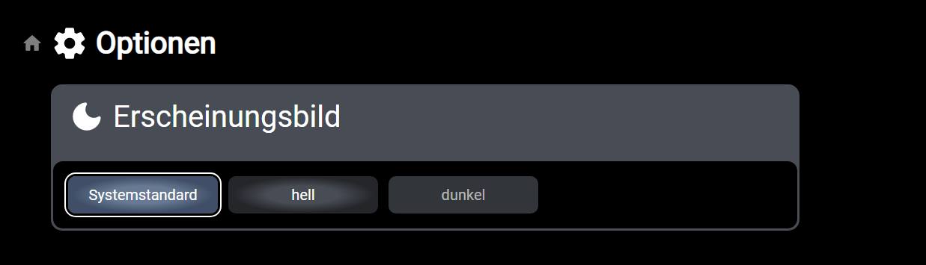
Optionen - Erscheinungsbild
Notes:
Das GUI-Design der Extension baut auf das Design meiner in der letzten Übungs-PA erstellten Extension auf. Das Farbschema besteht aus kühlen Grautönen und beinhaltet dieses Mal vereinzelt blaue Akzente. Alle verwendeten Icons stammen aus der kostenlosen Google Fonts Library.
Auf der Hauptseite findet man den Titel «Suva Mitarbeiter» mit dem Extension-Icon, einem Badge. Darunter finden sich die verfügbaren Info-Apps in Kachelform mit den jeweiligen Icons. Momentan sind die Info-Apps «Suva SAFe» und «Optionen» verfügbar.
Auf der Seite «Suva SAFe» findet man den Titel «Suva SAFe» mit dem SAFe-Icon. Darunter sieht man das Interface mit den zwei Bereichen, links Navigation, rechts Content. In der Navigation ist der hierarchische Baum zu sehen, welcher die SAFe-Struktur der Suva darstellt. Mit einem Klick auf ein ART, Product oder Team öffnet sich dieses und dessen Unterelemente erscheinen. Klickt man auf ein Element der Navigation, so wird dieses markiert und dessen Detail-Informationen erscheinen reichts im Content-Bereich mit dem entsprechenden Icon. Mit einem Klick auf eine E-Mail-Adresse öffnet sich ein neues Outlook-Mail mit der Adresse als Empfänger, bei einer Telefon-Nummer öffnet sich nach Bestätigen des Benutzers der Skype-Chat des Mitarbeiters und er kann angerufen werden.
Mit dem Home-Button oben links gelangt man zurück zur Hauptseite, der Info-Button oben rechts führt einen auf die Webseite von SAFe, mit der Erklärung des Scaled Agile Framework.
Auf der Optionen-Seite findet man den Titel «Optionen» mit dem Optionen-Icon. Darunter sieht man alle Optionen aufgelistet. Aktive Einstellungen sind markiert. Mit dem Home-Button oben links gelangt man zurück zur Hauptseite.
Beim Klick auf einen Button in den Optionen wird die Seite direkt neu geladen und sofort im entsprechenden Erscheinungsbild angezeigt. Beim restlichen Extension-GUI tritt der Effekt beim nächsten Aktualisieren oder Aufrufen der Seite ein.
Die Quelle der Daten besteht aus zwei internen REST-Schnittstellen. Diese müssen beide verwendet werden, da beide Unterschiedliche Mitarbeiter-Daten liefern, welche ich für die Umsetzung benötige. Die API mit der URL «http://itsm-rest-itsm-prod.apps.
osp.suvanet.ch/api/v1/accountcontacts» benutze ich vorwiegend für den Bezug der SAFe-Daten. Persönliche Informationen, welche dann noch fehlen, beispielsweise Gebäude und Büro, werden von der REST API Betriebsorganisation mit der URL «http://msc-betriebsorganisation-prod-svc.apps.osp.suvanet.ch/microprofile/benutzer» entnommen. Beide Schnittstellen liefern eine JSON-Struktur. Diese beinhaltet ein Array aller Mitarbeiter als Objekte mit Attributen, welche die Mitarbeiter-Informationen darstellen.

Slide 18

Optionen - Erscheinungsbild
Notes:
Das GUI-Design der Extension baut auf das Design meiner in der letzten Übungs-PA erstellten Extension auf. Das Farbschema besteht aus kühlen Grautönen und beinhaltet dieses Mal vereinzelt blaue Akzente. Alle verwendeten Icons stammen aus der kostenlosen Google Fonts Library.
Auf der Hauptseite findet man den Titel «Suva Mitarbeiter» mit dem Extension-Icon, einem Badge. Darunter finden sich die verfügbaren Info-Apps in Kachelform mit den jeweiligen Icons. Momentan sind die Info-Apps «Suva SAFe» und «Optionen» verfügbar.
Auf der Seite «Suva SAFe» findet man den Titel «Suva SAFe» mit dem SAFe-Icon. Darunter sieht man das Interface mit den zwei Bereichen, links Navigation, rechts Content. In der Navigation ist der hierarchische Baum zu sehen, welcher die SAFe-Struktur der Suva darstellt. Mit einem Klick auf ein ART, Product oder Team öffnet sich dieses und dessen Unterelemente erscheinen. Klickt man auf ein Element der Navigation, so wird dieses markiert und dessen Detail-Informationen erscheinen reichts im Content-Bereich mit dem entsprechenden Icon. Mit einem Klick auf eine E-Mail-Adresse öffnet sich ein neues Outlook-Mail mit der Adresse als Empfänger, bei einer Telefon-Nummer öffnet sich nach Bestätigen des Benutzers der Skype-Chat des Mitarbeiters und er kann angerufen werden.
Mit dem Home-Button oben links gelangt man zurück zur Hauptseite, der Info-Button oben rechts führt einen auf die Webseite von SAFe, mit der Erklärung des Scaled Agile Framework.
Auf der Optionen-Seite findet man den Titel «Optionen» mit dem Optionen-Icon. Darunter sieht man alle Optionen aufgelistet. Aktive Einstellungen sind markiert. Mit dem Home-Button oben links gelangt man zurück zur Hauptseite.
Beim Klick auf einen Button in den Optionen wird die Seite direkt neu geladen und sofort im entsprechenden Erscheinungsbild angezeigt. Beim restlichen Extension-GUI tritt der Effekt beim nächsten Aktualisieren oder Aufrufen der Seite ein.
Die Quelle der Daten besteht aus zwei internen REST-Schnittstellen. Diese müssen beide verwendet werden, da beide Unterschiedliche Mitarbeiter-Daten liefern, welche ich für die Umsetzung benötige. Die API mit der URL «http://itsm-rest-itsm-prod.apps.
osp.suvanet.ch/api/v1/accountcontacts» benutze ich vorwiegend für den Bezug der SAFe-Daten. Persönliche Informationen, welche dann noch fehlen, beispielsweise Gebäude und Büro, werden von der REST API Betriebsorganisation mit der URL «http://msc-betriebsorganisation-prod-svc.apps.osp.suvanet.ch/microprofile/benutzer» entnommen. Beide Schnittstellen liefern eine JSON-Struktur. Diese beinhaltet ein Array aller Mitarbeiter als Objekte mit Attributen, welche die Mitarbeiter-Informationen darstellen.

Slide 19
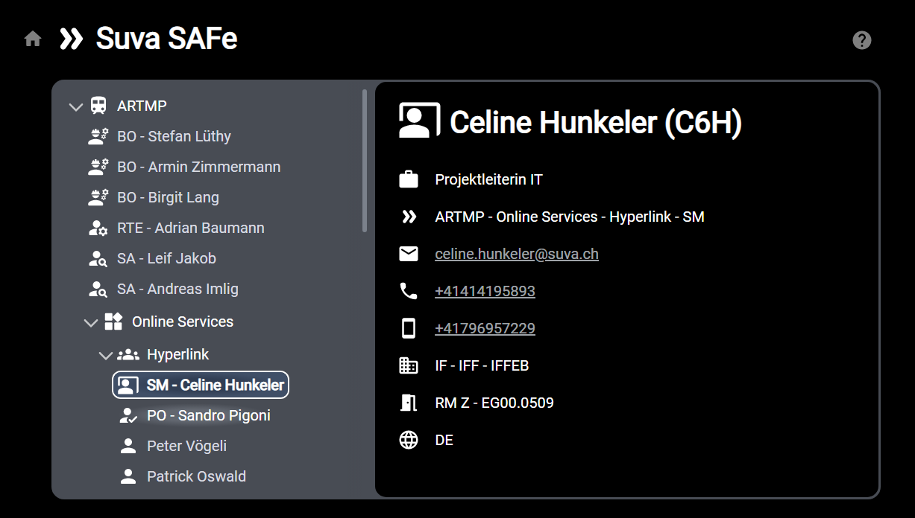
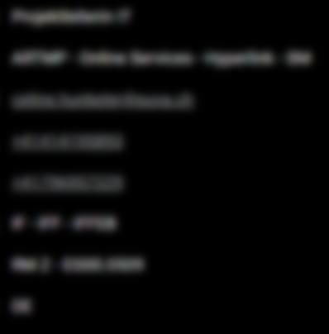
Optionen - Erscheinungsbild
Notes:
Das GUI-Design der Extension baut auf das Design meiner in der letzten Übungs-PA erstellten Extension auf. Das Farbschema besteht aus kühlen Grautönen und beinhaltet dieses Mal vereinzelt blaue Akzente. Alle verwendeten Icons stammen aus der kostenlosen Google Fonts Library.
Auf der Hauptseite findet man den Titel «Suva Mitarbeiter» mit dem Extension-Icon, einem Badge. Darunter finden sich die verfügbaren Info-Apps in Kachelform mit den jeweiligen Icons. Momentan sind die Info-Apps «Suva SAFe» und «Optionen» verfügbar.
Auf der Seite «Suva SAFe» findet man den Titel «Suva SAFe» mit dem SAFe-Icon. Darunter sieht man das Interface mit den zwei Bereichen, links Navigation, rechts Content. In der Navigation ist der hierarchische Baum zu sehen, welcher die SAFe-Struktur der Suva darstellt. Mit einem Klick auf ein ART, Product oder Team öffnet sich dieses und dessen Unterelemente erscheinen. Klickt man auf ein Element der Navigation, so wird dieses markiert und dessen Detail-Informationen erscheinen reichts im Content-Bereich mit dem entsprechenden Icon. Mit einem Klick auf eine E-Mail-Adresse öffnet sich ein neues Outlook-Mail mit der Adresse als Empfänger, bei einer Telefon-Nummer öffnet sich nach Bestätigen des Benutzers der Skype-Chat des Mitarbeiters und er kann angerufen werden.
Mit dem Home-Button oben links gelangt man zurück zur Hauptseite, der Info-Button oben rechts führt einen auf die Webseite von SAFe, mit der Erklärung des Scaled Agile Framework.
Auf der Optionen-Seite findet man den Titel «Optionen» mit dem Optionen-Icon. Darunter sieht man alle Optionen aufgelistet. Aktive Einstellungen sind markiert. Mit dem Home-Button oben links gelangt man zurück zur Hauptseite.
Beim Klick auf einen Button in den Optionen wird die Seite direkt neu geladen und sofort im entsprechenden Erscheinungsbild angezeigt. Beim restlichen Extension-GUI tritt der Effekt beim nächsten Aktualisieren oder Aufrufen der Seite ein.
Die Quelle der Daten besteht aus zwei internen REST-Schnittstellen. Diese müssen beide verwendet werden, da beide Unterschiedliche Mitarbeiter-Daten liefern, welche ich für die Umsetzung benötige. Die API mit der URL «http://itsm-rest-itsm-prod.apps.
osp.suvanet.ch/api/v1/accountcontacts» benutze ich vorwiegend für den Bezug der SAFe-Daten. Persönliche Informationen, welche dann noch fehlen, beispielsweise Gebäude und Büro, werden von der REST API Betriebsorganisation mit der URL «http://msc-betriebsorganisation-prod-svc.apps.osp.suvanet.ch/microprofile/benutzer» entnommen. Beide Schnittstellen liefern eine JSON-Struktur. Diese beinhaltet ein Array aller Mitarbeiter als Objekte mit Attributen, welche die Mitarbeiter-Informationen darstellen.

Slide 20
Optionen - Erscheinungsbild
Notes:
Das GUI-Design der Extension baut auf das Design meiner in der letzten Übungs-PA erstellten Extension auf. Das Farbschema besteht aus kühlen Grautönen und beinhaltet dieses Mal vereinzelt blaue Akzente. Alle verwendeten Icons stammen aus der kostenlosen Google Fonts Library.
Auf der Hauptseite findet man den Titel «Suva Mitarbeiter» mit dem Extension-Icon, einem Badge. Darunter finden sich die verfügbaren Info-Apps in Kachelform mit den jeweiligen Icons. Momentan sind die Info-Apps «Suva SAFe» und «Optionen» verfügbar.
Auf der Seite «Suva SAFe» findet man den Titel «Suva SAFe» mit dem SAFe-Icon. Darunter sieht man das Interface mit den zwei Bereichen, links Navigation, rechts Content. In der Navigation ist der hierarchische Baum zu sehen, welcher die SAFe-Struktur der Suva darstellt. Mit einem Klick auf ein ART, Product oder Team öffnet sich dieses und dessen Unterelemente erscheinen. Klickt man auf ein Element der Navigation, so wird dieses markiert und dessen Detail-Informationen erscheinen reichts im Content-Bereich mit dem entsprechenden Icon. Mit einem Klick auf eine E-Mail-Adresse öffnet sich ein neues Outlook-Mail mit der Adresse als Empfänger, bei einer Telefon-Nummer öffnet sich nach Bestätigen des Benutzers der Skype-Chat des Mitarbeiters und er kann angerufen werden.
Mit dem Home-Button oben links gelangt man zurück zur Hauptseite, der Info-Button oben rechts führt einen auf die Webseite von SAFe, mit der Erklärung des Scaled Agile Framework.
Auf der Optionen-Seite findet man den Titel «Optionen» mit dem Optionen-Icon. Darunter sieht man alle Optionen aufgelistet. Aktive Einstellungen sind markiert. Mit dem Home-Button oben links gelangt man zurück zur Hauptseite.
Beim Klick auf einen Button in den Optionen wird die Seite direkt neu geladen und sofort im entsprechenden Erscheinungsbild angezeigt. Beim restlichen Extension-GUI tritt der Effekt beim nächsten Aktualisieren oder Aufrufen der Seite ein.
Die Quelle der Daten besteht aus zwei internen REST-Schnittstellen. Diese müssen beide verwendet werden, da beide Unterschiedliche Mitarbeiter-Daten liefern, welche ich für die Umsetzung benötige. Die API mit der URL «http://itsm-rest-itsm-prod.apps.
osp.suvanet.ch/api/v1/accountcontacts» benutze ich vorwiegend für den Bezug der SAFe-Daten. Persönliche Informationen, welche dann noch fehlen, beispielsweise Gebäude und Büro, werden von der REST API Betriebsorganisation mit der URL «http://msc-betriebsorganisation-prod-svc.apps.osp.suvanet.ch/microprofile/benutzer» entnommen. Beide Schnittstellen liefern eine JSON-Struktur. Diese beinhaltet ein Array aller Mitarbeiter als Objekte mit Attributen, welche die Mitarbeiter-Informationen darstellen.
Bootstrap – kein Framework

Slide 21
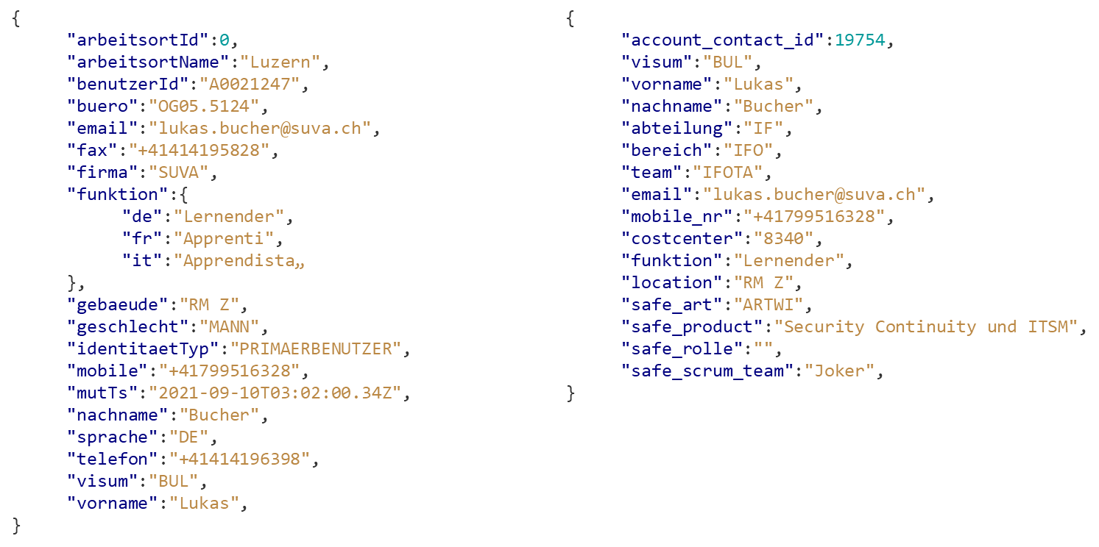
Datenbezug
API Betriebsorganisation
API SAFe-Daten
{
  "buero":"OG05.5124",
  "email":"lukas.bucher@suva.ch",
  "funktion":{
    "de":"Lernender",
  },
  "gebaeude":"RM Z",
  "mobile":"+41799516328",
  "nachname":"Bucher",
  "sprache":"DE",
  "telefon":"+41414196398",
  "visum":"BUL",
  "vorname":"Lukas",
}
{
  "abteilung":"IF",
  "bereich":"IFO",
  "team":"IFOTA",
  "safe_art":"ARTWI",
  "safe_product":"Security Continuity und ITSM",
  "safe_rolle":"",
  "safe_scrum_team":"Joker",
}
Notes:
Das GUI-Design der Extension baut auf das Design meiner in der letzten Übungs-PA erstellten Extension auf. Das Farbschema besteht aus kühlen Grautönen und beinhaltet dieses Mal vereinzelt blaue Akzente. Alle verwendeten Icons stammen aus der kostenlosen Google Fonts Library.
Auf der Hauptseite findet man den Titel «Suva Mitarbeiter» mit dem Extension-Icon, einem Badge. Darunter finden sich die verfügbaren Info-Apps in Kachelform mit den jeweiligen Icons. Momentan sind die Info-Apps «Suva SAFe» und «Optionen» verfügbar.
Auf der Seite «Suva SAFe» findet man den Titel «Suva SAFe» mit dem SAFe-Icon. Darunter sieht man das Interface mit den zwei Bereichen, links Navigation, rechts Content. In der Navigation ist der hierarchische Baum zu sehen, welcher die SAFe-Struktur der Suva darstellt. Mit einem Klick auf ein ART, Product oder Team öffnet sich dieses und dessen Unterelemente erscheinen. Klickt man auf ein Element der Navigation, so wird dieses markiert und dessen Detail-Informationen erscheinen reichts im Content-Bereich mit dem entsprechenden Icon. Mit einem Klick auf eine E-Mail-Adresse öffnet sich ein neues Outlook-Mail mit der Adresse als Empfänger, bei einer Telefon-Nummer öffnet sich nach Bestätigen des Benutzers der Skype-Chat des Mitarbeiters und er kann angerufen werden.
Mit dem Home-Button oben links gelangt man zurück zur Hauptseite, der Info-Button oben rechts führt einen auf die Webseite von SAFe, mit der Erklärung des Scaled Agile Framework.
Auf der Optionen-Seite findet man den Titel «Optionen» mit dem Optionen-Icon. Darunter sieht man alle Optionen aufgelistet. Aktive Einstellungen sind markiert. Mit dem Home-Button oben links gelangt man zurück zur Hauptseite.
Beim Klick auf einen Button in den Optionen wird die Seite direkt neu geladen und sofort im entsprechenden Erscheinungsbild angezeigt. Beim restlichen Extension-GUI tritt der Effekt beim nächsten Aktualisieren oder Aufrufen der Seite ein.
Die Quelle der Daten besteht aus zwei internen REST-Schnittstellen. Diese müssen beide verwendet werden, da beide Unterschiedliche Mitarbeiter-Daten liefern, welche ich für die Umsetzung benötige. Die API mit der URL «http://itsm-rest-itsm-prod.apps.
osp.suvanet.ch/api/v1/accountcontacts» benutze ich vorwiegend für den Bezug der SAFe-Daten. Persönliche Informationen, welche dann noch fehlen, beispielsweise Gebäude und Büro, werden von der REST API Betriebsorganisation mit der URL «http://msc-betriebsorganisation-prod-svc.apps.osp.suvanet.ch/microprofile/benutzer» entnommen. Beide Schnittstellen liefern eine JSON-Struktur. Diese beinhaltet ein Array aller Mitarbeiter als Objekte mit Attributen, welche die Mitarbeiter-Informationen darstellen.

Slide 22
Datenbezug
API Betriebsorganisation
API SAFe-Daten
{
  "buero":"OG05.5124",
  "email":"lukas.bucher@suva.ch",
  "funktion":{
    "de":"Lernender",
  },
  "gebaeude":"RM Z",
  "mobile":"+41799516328",
  "nachname":"Bucher",
  "sprache":"DE",
  "telefon":"+41414196398",
  "visum":"BUL",
  "vorname":"Lukas",
}
{
  "abteilung":"IF",
  "bereich":"IFO",
  "team":"IFOTA",
  "safe_art":"ARTWI",
  "safe_product":"Security Continuity und ITSM",
  "safe_rolle":"",
  "safe_scrum_team":"Joker",
}
Notes:
Das GUI-Design der Extension baut auf das Design meiner in der letzten Übungs-PA erstellten Extension auf. Das Farbschema besteht aus kühlen Grautönen und beinhaltet dieses Mal vereinzelt blaue Akzente. Alle verwendeten Icons stammen aus der kostenlosen Google Fonts Library.
Auf der Hauptseite findet man den Titel «Suva Mitarbeiter» mit dem Extension-Icon, einem Badge. Darunter finden sich die verfügbaren Info-Apps in Kachelform mit den jeweiligen Icons. Momentan sind die Info-Apps «Suva SAFe» und «Optionen» verfügbar.
Auf der Seite «Suva SAFe» findet man den Titel «Suva SAFe» mit dem SAFe-Icon. Darunter sieht man das Interface mit den zwei Bereichen, links Navigation, rechts Content. In der Navigation ist der hierarchische Baum zu sehen, welcher die SAFe-Struktur der Suva darstellt. Mit einem Klick auf ein ART, Product oder Team öffnet sich dieses und dessen Unterelemente erscheinen. Klickt man auf ein Element der Navigation, so wird dieses markiert und dessen Detail-Informationen erscheinen reichts im Content-Bereich mit dem entsprechenden Icon. Mit einem Klick auf eine E-Mail-Adresse öffnet sich ein neues Outlook-Mail mit der Adresse als Empfänger, bei einer Telefon-Nummer öffnet sich nach Bestätigen des Benutzers der Skype-Chat des Mitarbeiters und er kann angerufen werden.
Mit dem Home-Button oben links gelangt man zurück zur Hauptseite, der Info-Button oben rechts führt einen auf die Webseite von SAFe, mit der Erklärung des Scaled Agile Framework.
Auf der Optionen-Seite findet man den Titel «Optionen» mit dem Optionen-Icon. Darunter sieht man alle Optionen aufgelistet. Aktive Einstellungen sind markiert. Mit dem Home-Button oben links gelangt man zurück zur Hauptseite.
Beim Klick auf einen Button in den Optionen wird die Seite direkt neu geladen und sofort im entsprechenden Erscheinungsbild angezeigt. Beim restlichen Extension-GUI tritt der Effekt beim nächsten Aktualisieren oder Aufrufen der Seite ein.
Die Quelle der Daten besteht aus zwei internen REST-Schnittstellen. Diese müssen beide verwendet werden, da beide Unterschiedliche Mitarbeiter-Daten liefern, welche ich für die Umsetzung benötige. Die API mit der URL «http://itsm-rest-itsm-prod.apps.
osp.suvanet.ch/api/v1/accountcontacts» benutze ich vorwiegend für den Bezug der SAFe-Daten. Persönliche Informationen, welche dann noch fehlen, beispielsweise Gebäude und Büro, werden von der REST API Betriebsorganisation mit der URL «http://msc-betriebsorganisation-prod-svc.apps.osp.suvanet.ch/microprofile/benutzer» entnommen. Beide Schnittstellen liefern eine JSON-Struktur. Diese beinhaltet ein Array aller Mitarbeiter als Objekte mit Attributen, welche die Mitarbeiter-Informationen darstellen.

Slide 23
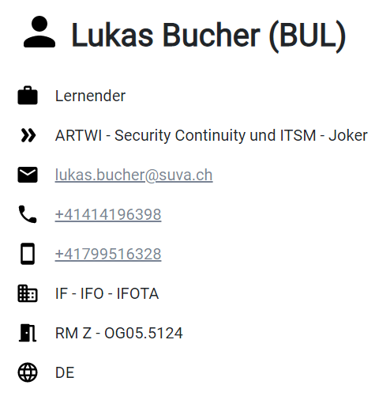
Datenbezug
Meine SAFe-Struktur
{
  "department":"IF - IFO - IFOTA",
  "email":"lukas.bucher@suva.ch",
  "function":"Lernender",
  "language":"DE",
  "mobile":"+41799516328",
  "name":"Lukas Bucher",
  "office":"RM Z - OG05.5124",
  "phone":"+41414196398",
  "safe_art":"ARTWI",
  "safe_product":"Security Continuity und ITSM",
  "safe_role":"",
  "safe_team":"Joker",
  "visum":"BUL",
}
Notes:
Das GUI-Design der Extension baut auf das Design meiner in der letzten Übungs-PA erstellten Extension auf. Das Farbschema besteht aus kühlen Grautönen und beinhaltet dieses Mal vereinzelt blaue Akzente. Alle verwendeten Icons stammen aus der kostenlosen Google Fonts Library.
Auf der Hauptseite findet man den Titel «Suva Mitarbeiter» mit dem Extension-Icon, einem Badge. Darunter finden sich die verfügbaren Info-Apps in Kachelform mit den jeweiligen Icons. Momentan sind die Info-Apps «Suva SAFe» und «Optionen» verfügbar.
Auf der Seite «Suva SAFe» findet man den Titel «Suva SAFe» mit dem SAFe-Icon. Darunter sieht man das Interface mit den zwei Bereichen, links Navigation, rechts Content. In der Navigation ist der hierarchische Baum zu sehen, welcher die SAFe-Struktur der Suva darstellt. Mit einem Klick auf ein ART, Product oder Team öffnet sich dieses und dessen Unterelemente erscheinen. Klickt man auf ein Element der Navigation, so wird dieses markiert und dessen Detail-Informationen erscheinen reichts im Content-Bereich mit dem entsprechenden Icon. Mit einem Klick auf eine E-Mail-Adresse öffnet sich ein neues Outlook-Mail mit der Adresse als Empfänger, bei einer Telefon-Nummer öffnet sich nach Bestätigen des Benutzers der Skype-Chat des Mitarbeiters und er kann angerufen werden.
Mit dem Home-Button oben links gelangt man zurück zur Hauptseite, der Info-Button oben rechts führt einen auf die Webseite von SAFe, mit der Erklärung des Scaled Agile Framework.
Auf der Optionen-Seite findet man den Titel «Optionen» mit dem Optionen-Icon. Darunter sieht man alle Optionen aufgelistet. Aktive Einstellungen sind markiert. Mit dem Home-Button oben links gelangt man zurück zur Hauptseite.
Beim Klick auf einen Button in den Optionen wird die Seite direkt neu geladen und sofort im entsprechenden Erscheinungsbild angezeigt. Beim restlichen Extension-GUI tritt der Effekt beim nächsten Aktualisieren oder Aufrufen der Seite ein.
Die Quelle der Daten besteht aus zwei internen REST-Schnittstellen. Diese müssen beide verwendet werden, da beide Unterschiedliche Mitarbeiter-Daten liefern, welche ich für die Umsetzung benötige. Die API mit der URL «http://itsm-rest-itsm-prod.apps.
osp.suvanet.ch/api/v1/accountcontacts» benutze ich vorwiegend für den Bezug der SAFe-Daten. Persönliche Informationen, welche dann noch fehlen, beispielsweise Gebäude und Büro, werden von der REST API Betriebsorganisation mit der URL «http://msc-betriebsorganisation-prod-svc.apps.osp.suvanet.ch/microprofile/benutzer» entnommen. Beide Schnittstellen liefern eine JSON-Struktur. Diese beinhaltet ein Array aller Mitarbeiter als Objekte mit Attributen, welche die Mitarbeiter-Informationen darstellen.

Slide 24
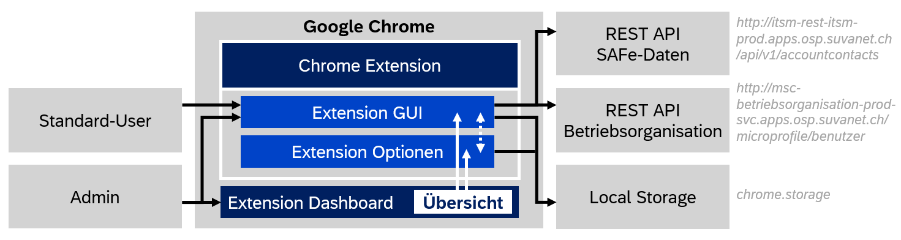
Umsetzung
Notes:
In dieser Grafik sind die Schnittstellen zwischen den einzelnen Komponenten und Aktoren sowie deren Zusammenhänge ersichtlich. Links sind Benutzer, rechts die Datenquellen. In der Mitte findet man die Komponenten, welche im Google Chrome Browser für die Funktionsfähigkeit der Extension grundlegend sind.
Ein Standard-User stellt einen normalen Benutzer der Extension dar. In diesem Fall wäre dies der Suva-Mitarbeiter, welcher damit Informationen finden möchte, beispielsweise zur Suva-SAFe-Organisation. Er hat, wenn die Extension dem Browser hinzugefügt worden ist, mittels des Extension-Icon in der Toolbar Zugriff auf das Extension-GUI. In diesem besteht die Verbindung zu den Optionen in Form einer Info-App. So kann der Standard-User diese ebenfalls ändern. In den Optionen steht der Home-Button als Verknüpfung zurück zum GUI zur Verfügung.
Der Administrator kann die Extension im Extension Dashboard verwalten. Er kann sie also hinzufügen, entfernen oder aktualisieren. In der Extension-Übersicht finden sich Links zum GUI sowie den Optionen. Der Admin kann wie der Standard-User ebenfalls über das Extension-Icon in der Toolbar zum GUI gelangen.
REST APIs
Das Extension GUI und die Optionen machen von dem Chrome Local Storage Gebrauch. Dieser ist nötig, um die Einstellungen des Benutzers zu speichern und sie bei erneutem Laden der Seite wieder aufrufen zu können. Das in den Optionen gewählte Erscheinungsbild bleibt so zum Beispiel bestehen.

Slide 25
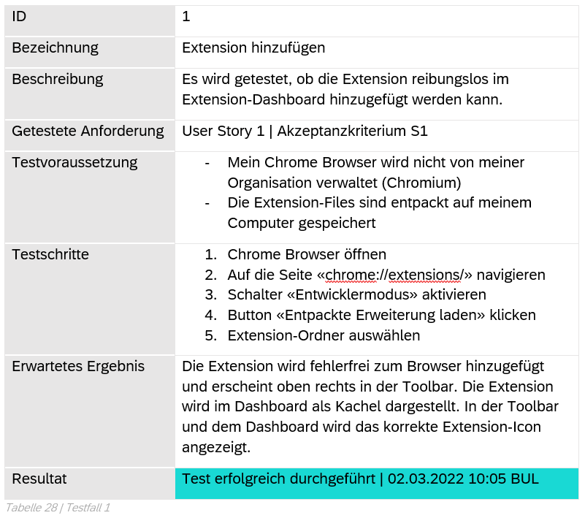
Testing
Testfälle
  Anhand Akzeptanzkriterien
Testumgebung
  Chromium Browser
  2 produktive REST-Schnittstellen
  Berechtigung zur Extension-Verwaltung
Resultate
  10/10 Testfälle .erfolgreich. durchgeführt
Notes:
Es werden Testfälle anhand der Definierten Anforderungen erstellt. Dabei wurden alle Grundlegenden Funktionen abgedeckt.
Die Testumgebung besteht aus dem Chromium Browser, mit welchem ich die Berechtigung zur Extension-Verwaltung besitze. Der Extension-Ordner kann dann unverändert im Extension-Dashboard hinzugefügt werden.

Slide 26
Reflexion
Arbeitstempo KONSTANT & ZÜGIG
Selbständigkeit WENIG HILFE NÖTIG
Motivation DURCHGEHEND HOCH
Ergebnis FUNKTIONSFÄHIG & BENUTZERFREUNDLICH
Planung Dokumentation VIEL AM SCHLUSS
Schlusskontrolle HÄTTE AUSGIEBIGER SEIN KÖNNEN

Slide 27

Wie geht es weiter?
Web App
Chrome

Slide 28

Wie geht es weiter?
Chrome
Backend nötig
Web App

Slide 29
Wie geht es weiter?
Backend nötig
Web App
Deploy-
ment
Chrome
Notes:
Installations-Abhängigkeit

Slide 30
Demo
Chrome Extension «Suva-Mitarbeiter»

Slide 31
Fachgespräch

